Slide 1
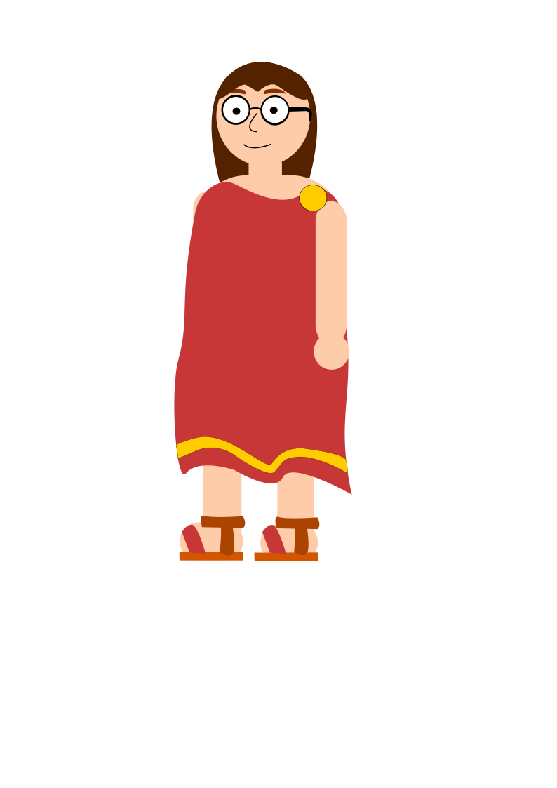



ΕΙΣΑΓΩΓΗ ΣΤΗΝ ΙΣΤΟΡΙΑ
Α’ ΓΥΜΝΑΣΙΟΥ
2022 -2023
Δρ Κωνσταντίνος Γεωργίου - Δρ Σταύρος Παναγιώτου –
Δρ Παναγιώτης Προϊκάκης
Σύμβουλοι Φιλολογικών Μαθημάτων
Εποπτεία: Δρ Αντωνία Λοΐζου, ΕΜΕ Φιλολογικών Μαθημάτων

Slide 2
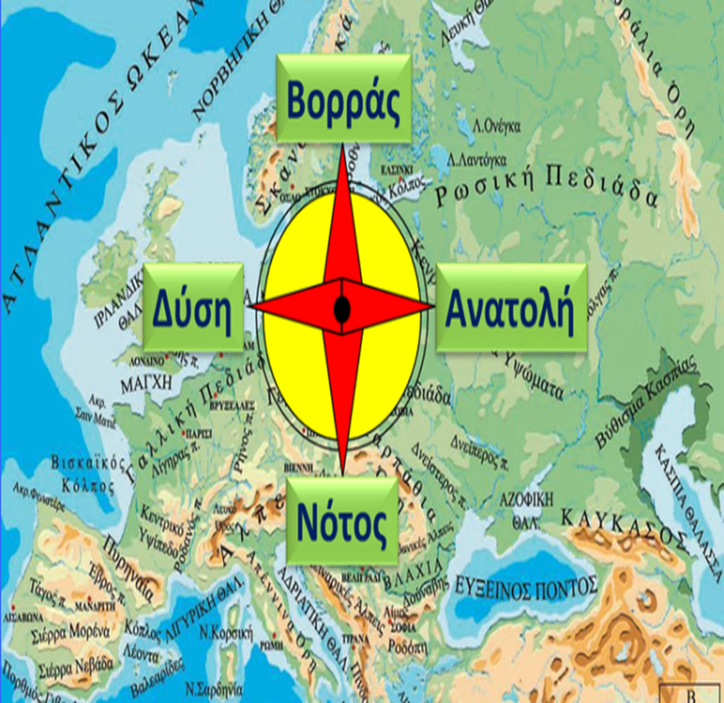
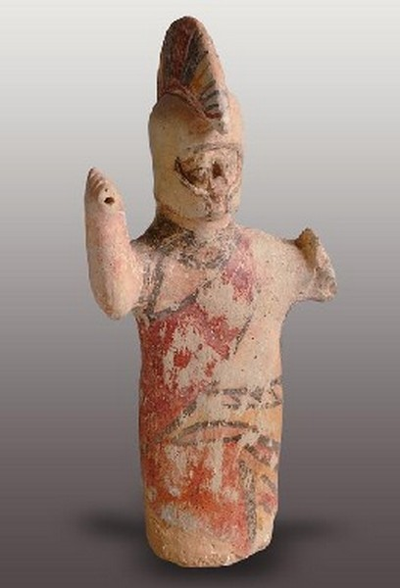
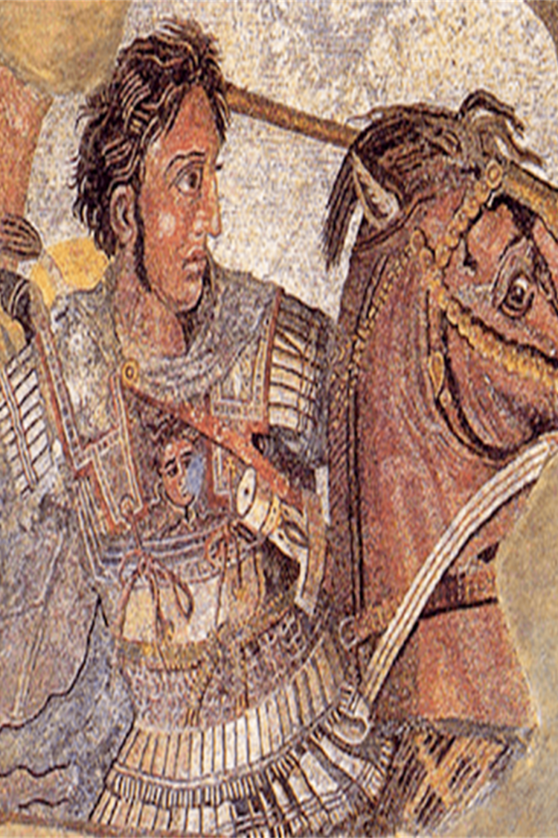
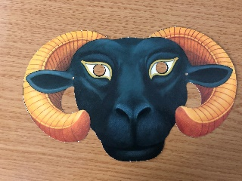
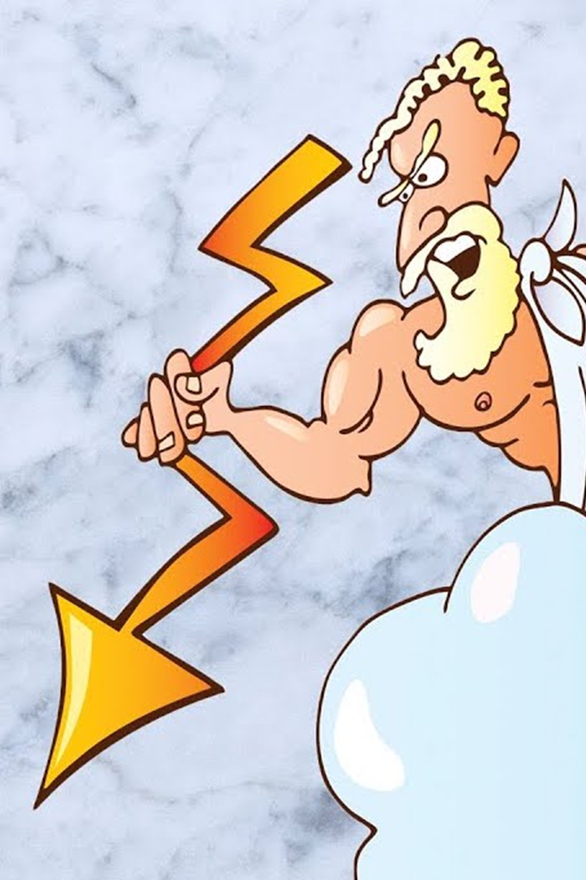
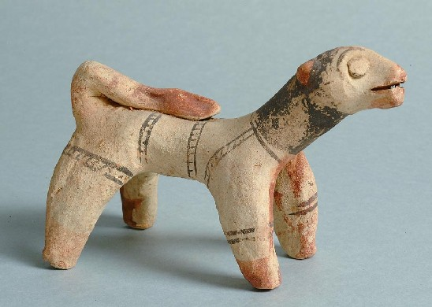
Γεια σας! Με λένε Νάπο και θα ταξιδέψουμε μαζί πίσω στον χρόνο μέσα από το μάθημα της Ιστορίας
Θα μάθουμε τι είναι μυθολογία και γιατί διδασκόμαστε την Ιστορία.
Θα αναγνωρίσουμε τη σημασία του Χάρτη.
Θα γνωρίσουμε τις χώρες γύρω από την Κύπρο και θα μάθουμε πώς εξελίσσεται ο άνθρωπος.
Θα ταξιδέψουμε πίσω στον Χρόνο για να γνωρίσουμε καλύτερα το σήμερα.

Slide 3

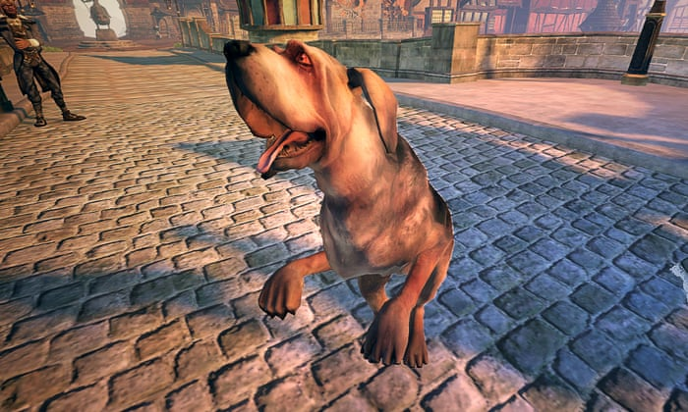
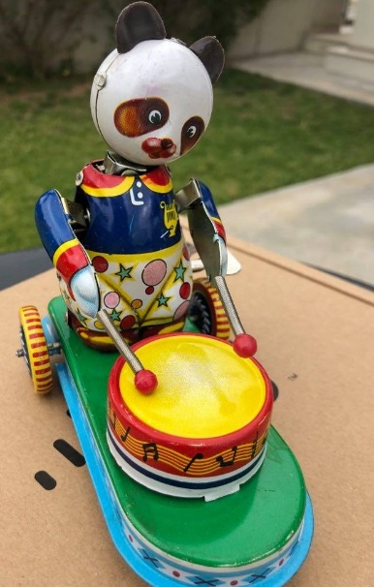
Ας ξεκινήσουμε αλλιώς …… Ποιo είναι το κοινό χαρακτηριστικό των αντικειμένων;
Πήλινο Ειδώλιο σκύλου, 12,5 εκ., τέλος 6^{ου} αι. π.Χ. κυπροαρχαϊκή περίοδος
1
2
Ψηφιακή απεικόνιση
Κουρδιστός τυμπανιστής, 14 Χ 13 εκ., χώρα κατασκευής Κίνα, γύρω στο 1950

Slide 4
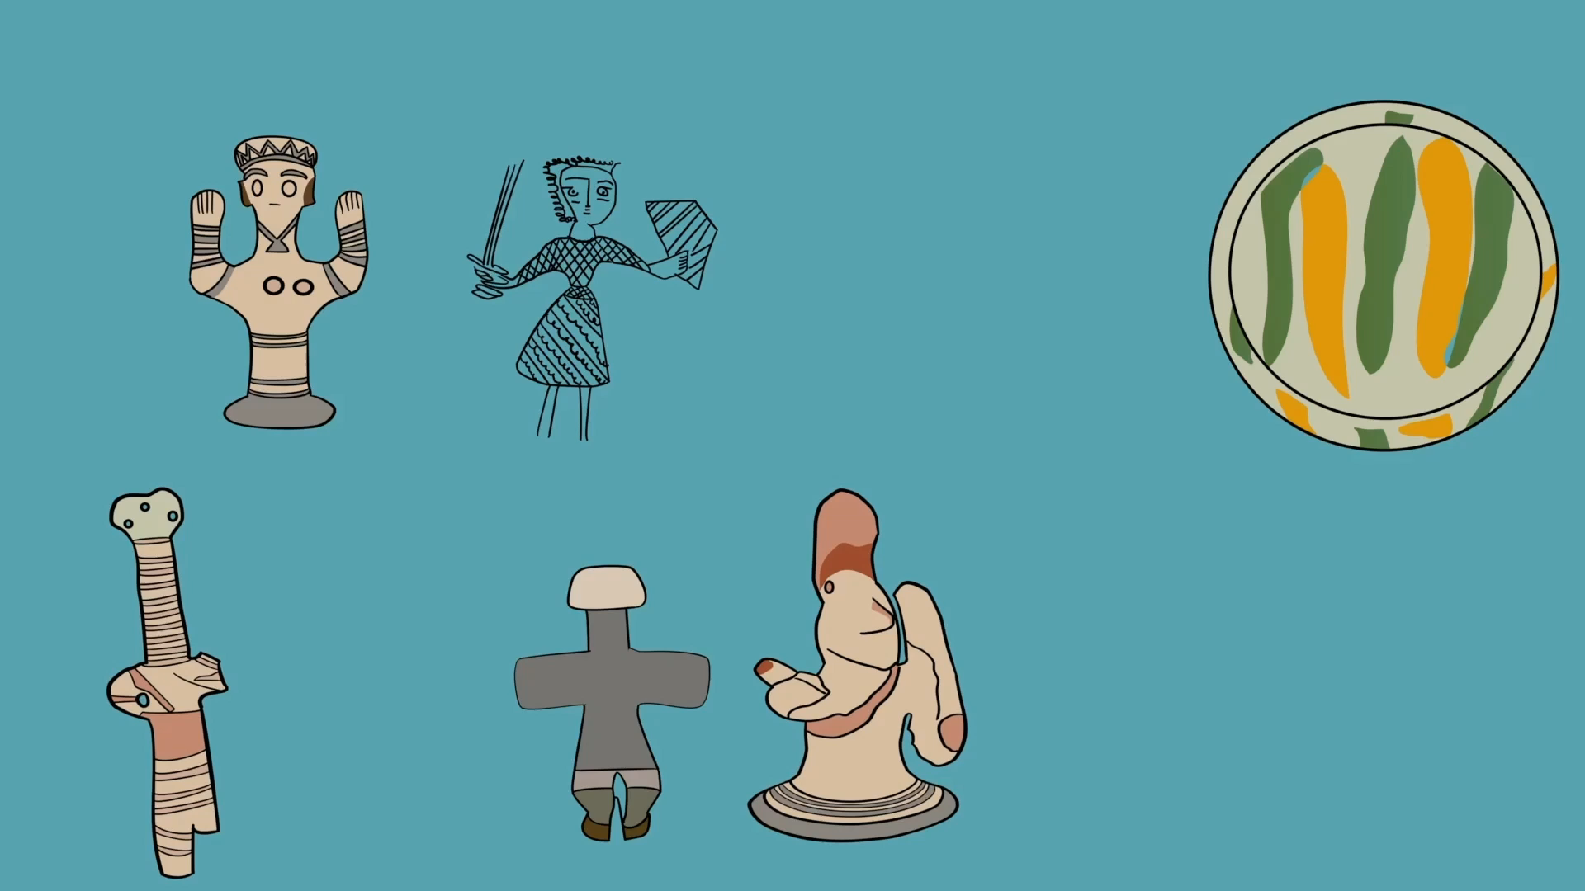
Πριν προχωρήσουμε ας γνωρίσουμε μια άλλη όψη των πραγμάτων….

Slide 5
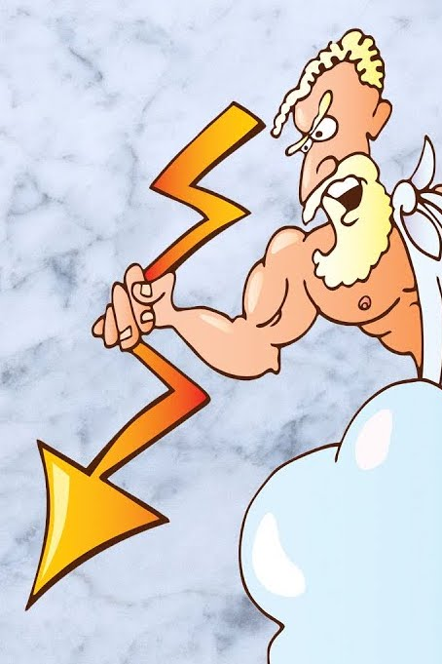
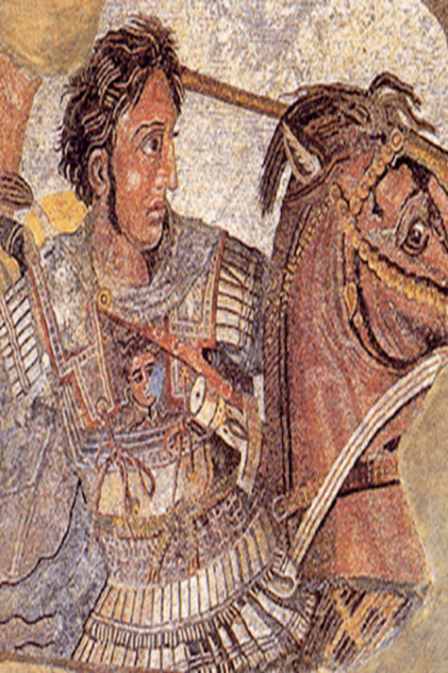
ΑΠΟ ΤΗ ΜΥΘΟΛΟΓΙΑ ΣΤΗΝ ΙΣΤΟΡΙΑ
Ας πάρουμε τα πράγματα από την αρχή!

Slide 6
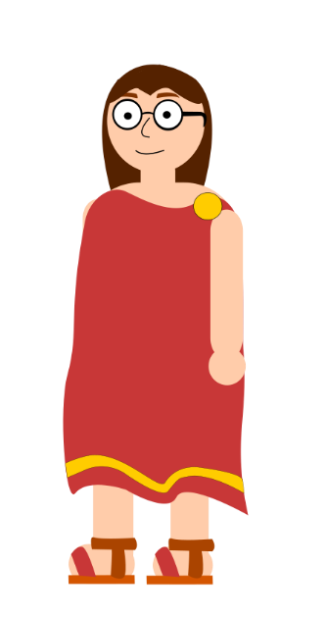

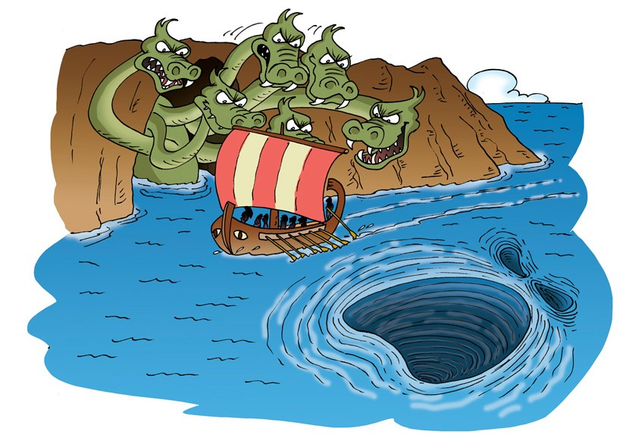
ΔΙΑΚΡΙΣΗ ΜΥΘΟΛΟΓΙΑΣ ΚΑΙ ΙΣΤΟΡΙΑΣ;
ΜΥΘΟΛΟΓΙΑ
ΙΣΤΟΡΙΑ
Η Επιστήμη που ασχολείται με τη μελέτη των μύθων, δηλαδή τις φανταστικές διηγήσεις που αναφέρονται κυρίως σε θεούς και ήρωες.
Η Επιστήμη που μελετά και αναλύει τη ζωή και τα έργα των ανθρώπων στο παρελθόν.

Slide 7
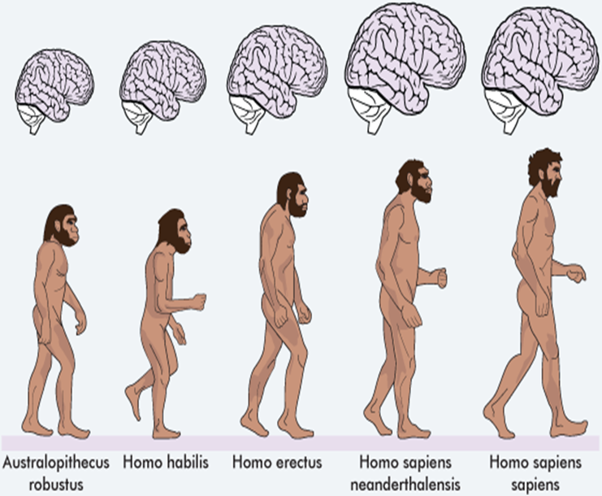
ΤΙ ΜΑΣ ΔΙΔΑΣΚΕΙ Η ΙΣΤΟΡΙΑ;
Ας αφήσουμε τη μυθολογία και ας προχωρήσουμε με την Ιστορία
Την εξέλιξη της ζωής του Ανθρώπου στη Γη.

Slide 8

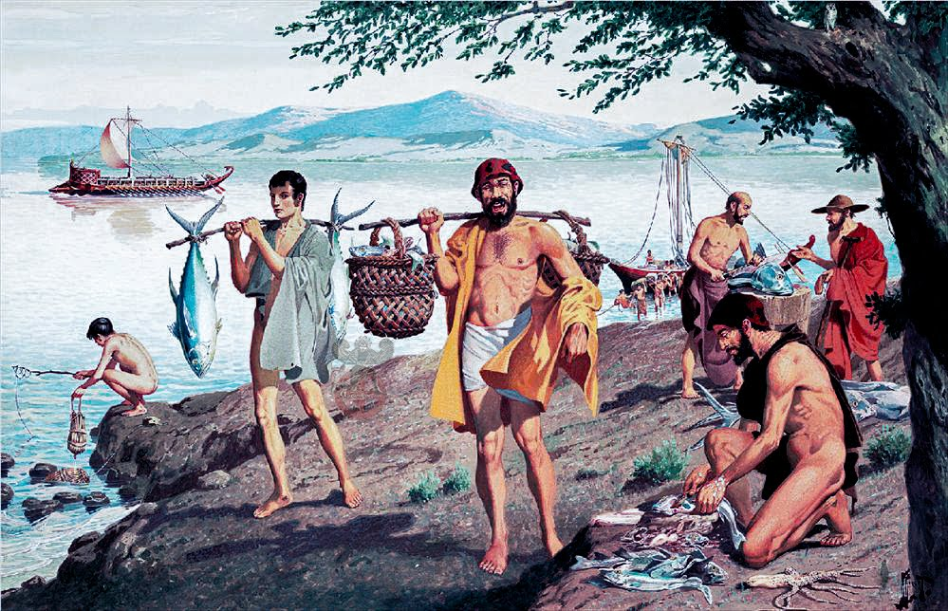
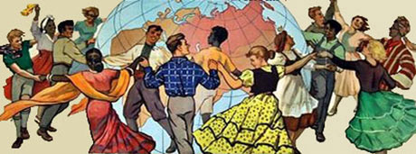
ΤΙ ΑΛΛΟ ΜΑΣ ΔΙΔΑΣΚΕΙ Η ΙΣΤΟΡΙΑ;
Μας διδάσκει για τις σχέσεις που είχαν οι άνθρωποι μεταξύ τους.

Slide 9
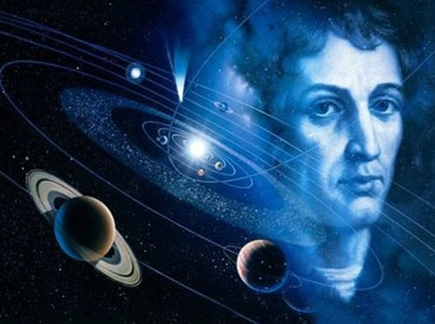
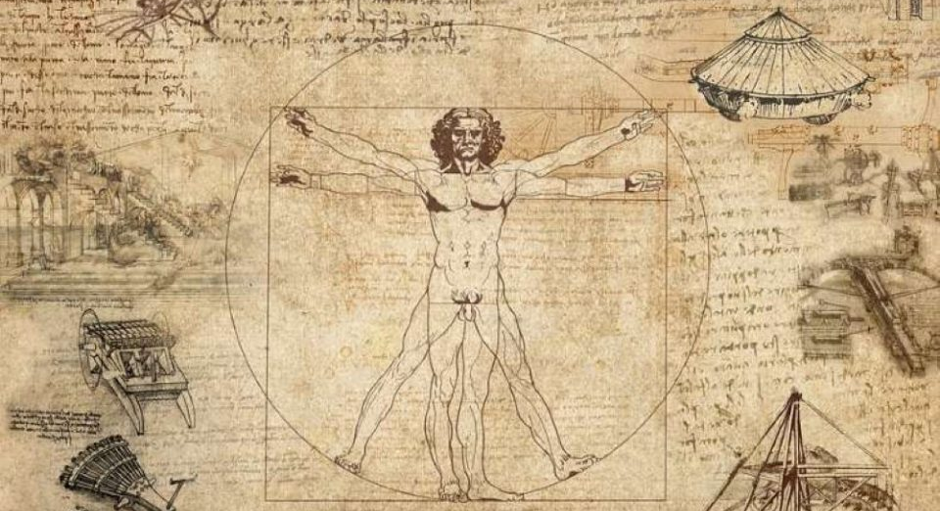
ΤΙ ΑΛΛΟ ΜΑΣ ΔΙΔΑΣΚΕΙ Η ΙΣΤΟΡΙΑ;
Την αλλαγή στον τρόπο σκέψης των ανθρώπων.

Slide 10
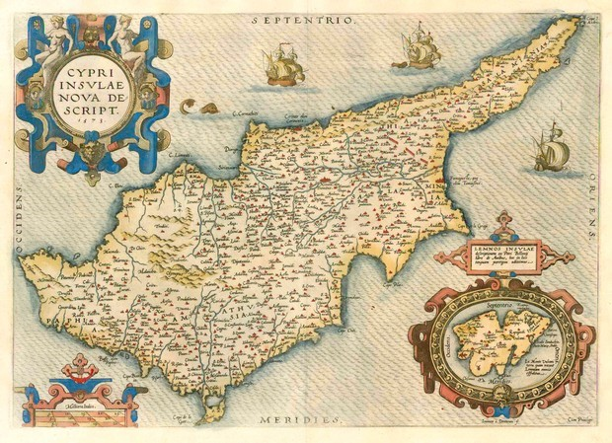
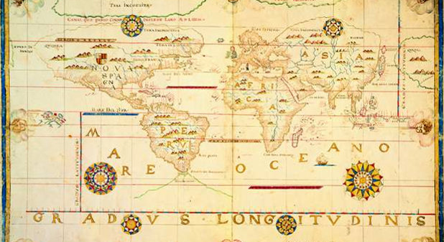
ΤΙ ΑΛΛΟ ΜΑΣ ΔΙΔΑΣΚΕΙ Η ΙΣΤΟΡΙΑ;
Την Ιστορία της πατρίδας μας και των άλλων λαών.

Slide 11
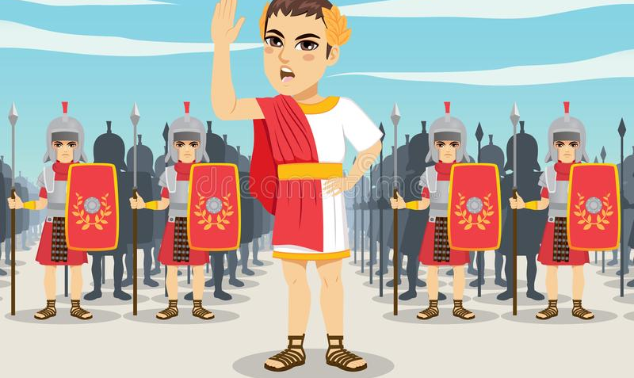

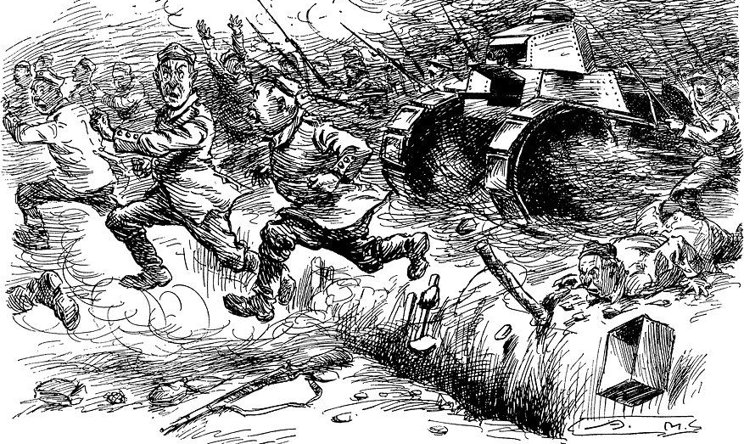
ΤΙ ΑΛΛΟ ΜΑΣ ΔΙΔΑΣΚΕΙ Η ΙΣΤΟΡΙΑ;
Μας βοηθά να γνωρίσουμε το παρελθόν για να καταλάβουμε το παρόν.

Slide 12

Στο ταξίδι μας αυτό, θα πρέπει να γνωρίζουμε γιατί η Γεωγραφία είναι πολύ σημαντική για την εξερεύνηση της Ιστορίας.
ΙΣΤΟΡΙΑ ΚΑΙ ΓΕΩΓΡΑΦΙΑ

Slide 13

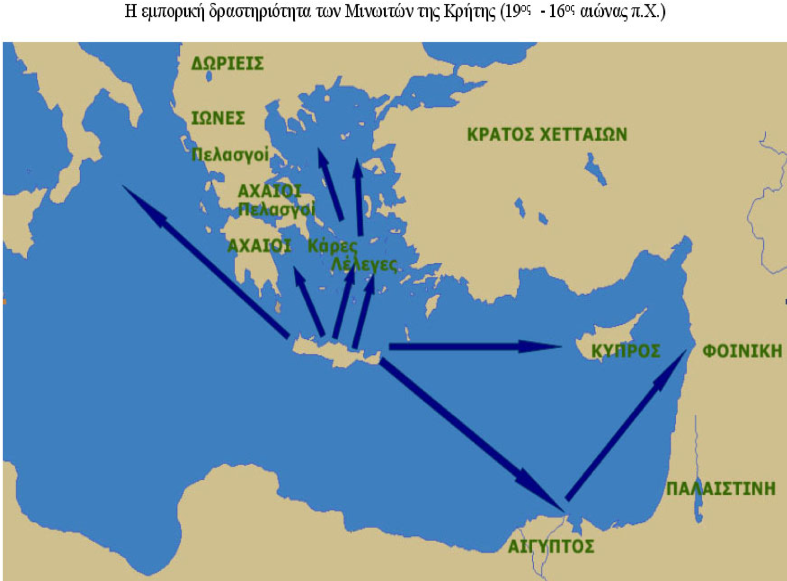
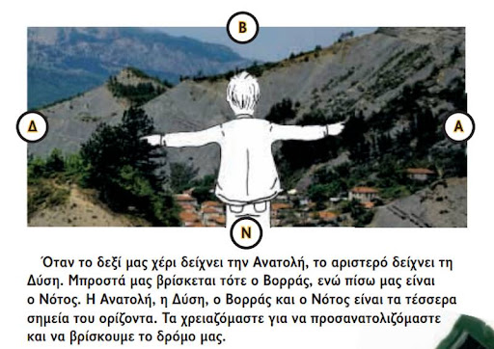
Ο Νάπο μας καθοδηγεί, τον ακολουθούμε.
Προσανατολισμός στον χάρτη

Slide 14

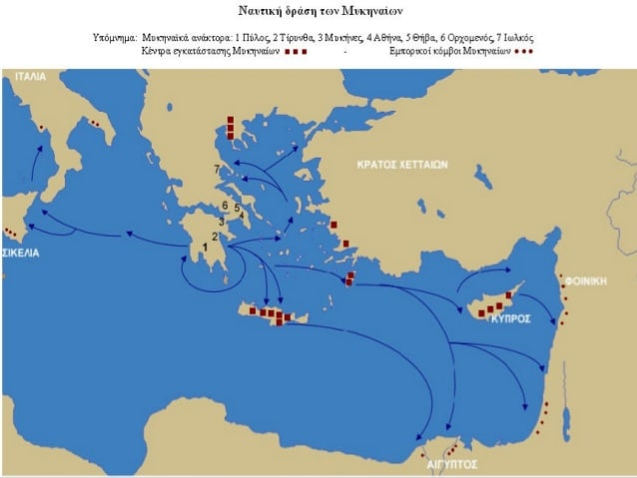
Τι κρατάμε από τον χάρτη;
Βασικά στοιχεία : Τίτλος και Υπόμνημα
Υπόμνημα: Για να απεικονίσουμε ευκολότερα τις πληροφορίες στον χάρτη, χρησιμοποιούμε αντί για λέξεις, σύμβολα και χρώματα, το κάθε ένα από τα οποία αντιστοιχεί σε ένα στοιχείο του χάρτη.

Slide 15
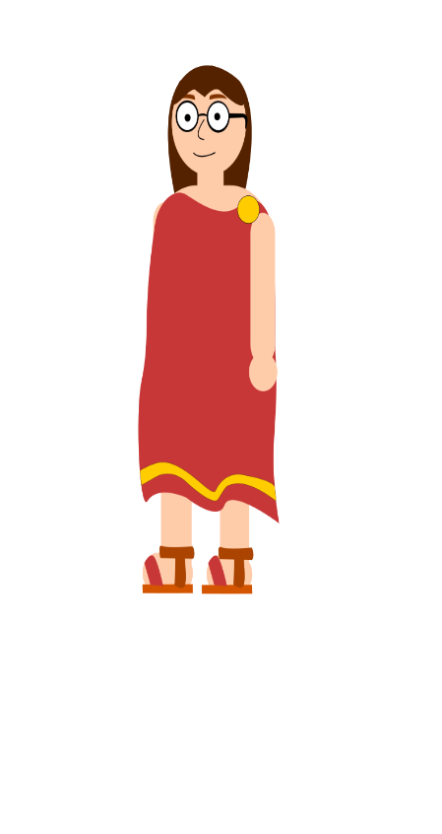
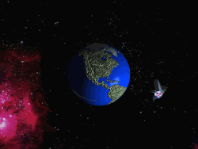

ΓΙΑ ΝΑ ΚΑΤΑΝΟΗΣΟΥΜΕ ΤΗ ΘΕΣΗ ΜΑΣ ΚΑΙ ΤΗ ΣΗΜΑΣΙΑ ΤΟΥ ΧΑΡΤΗ ΘΑ ΤΑΞΙΔΕΨΟΥΜΕ ΓΥΡΩ ΑΠΟ ΤΗ ΓΗ
ΦΑΝΤΑΣΤΕΙΤΕ ΟΤΙ ΕΙΣΤΕ ΣΕ ΕΝΑ ΔΙΑΣΤΗΜΟΠΛΟΙΟ ΚΑΙ ΒΛΕΠΕΤΕ ΤΗ ΓΗ ΑΠΟ ΨΗΛΑ!!!!

Slide 16
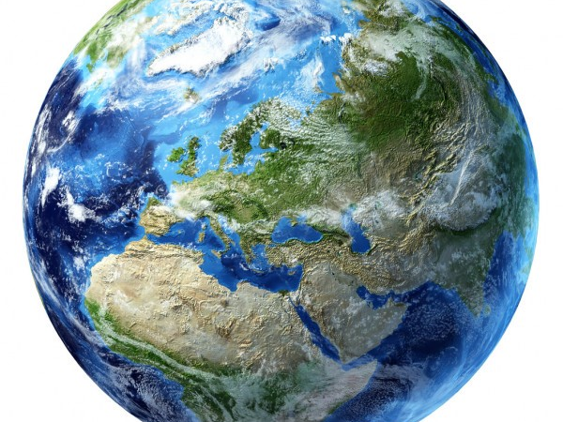
ΓΙΑ ΤΟΥΣ ΜΙΚΡΟΥΣ ΕΞΕΡΕΥΝΗΤΕΣ ΠΟΥ ΘΕΛΟΥΝ ΝΑ ΤΑΞΙΔΕΨΟΥΝ
http://www.google.com/intl/el/earth

Slide 17
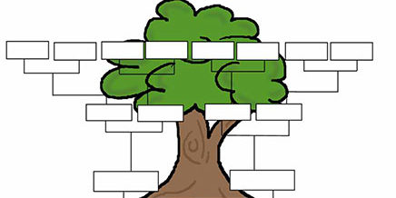
ΓΙΑ ΝΑ ΚΑΤΑΝΟΗΣΟΥΜΕ ΟΜΩΣ ΚΑΛΥΤΕΡΑ ΤΗΝ ΙΣΤΟΡΙΑ, ΑΣ ΞΕΚΙΝΗΣΟΥΜΕ ΑΠΟ ΤΟ ΓΕΝΕΑΛΟΓΙΚΟ ΜΑΣ ΔΕΝΤΡΟ, ΤΟ ΟΠΟΙΟ ΑΠΟΤΕΛΕΙ ΕΜΠΝΕΥΣΗ ΑΝΑΖΗΤΗΣΗΣ ΤΟΥ ΠΑΡΕΛΘΟΝΤΟΣ
Συναντώ τους προγόνους μου, ταξιδεύοντας πίσω στον χρόνο...

Slide 18
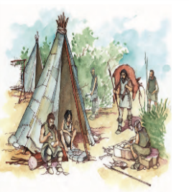
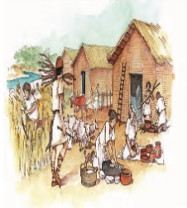
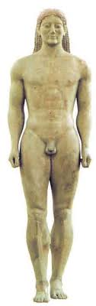
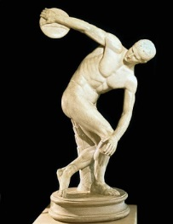
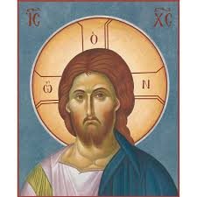
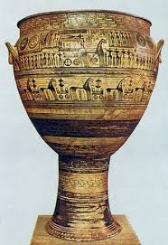
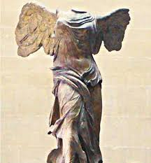
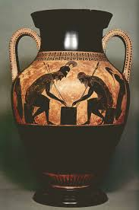
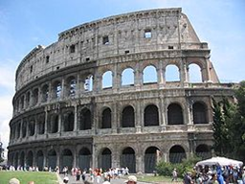
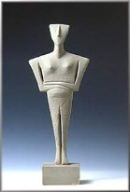
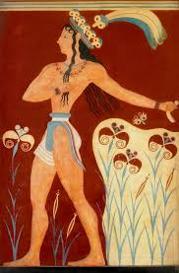
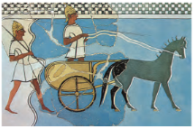
Περιοδολόγηση στην Ιστορία- Ταξιδεύουμε στον χρόνο.
Παλαιολιθική Νεολιθική Εποχή του Χαλκού Γεωμετρική Αρχαϊκή
εποχή εποχή Κλασική Ελληνιστική Ρωμαϊκή 0

Slide 19
Ποια είναι τα υλικά μελέτης : Πηγές στην Ιστορία
Η Ιστορία γράφεται από ειδικούς επιστήμονες, τους ιστορικούς, οι οποίοι αντλούν τις πληροφορίες τους από τις πηγές.
Οι πηγές για έναν ιστορικό μπορεί να είναι γραπτά κείμενα, αρχαιολογικά ευρήματα, εφημερίδες, αντικείμενα τέχνης, προφορικές μαρτυρίες, τηλεοπτικό και κινηματογραφικό υλικό, ό,τι διασώθηκε από το παρελθόν. Οι πηγές διακρίνονται σε πρωτογενείς και δευτερογενείς.

Slide 20
Πηγές της Ιστορίας
Πρωτογενείς
Δευτερογενείς
Οι πρωτογενείς πηγές προέρχονται από μία συγκεκριμένη περίοδο του παρελθόντος, την οποία μελετά ο ιστορικός.
Οι δευτερογενείς πηγές είναι συνήθως οι μεταγενέστερες ερμηνείες.

Slide 21

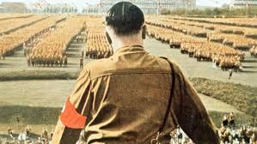
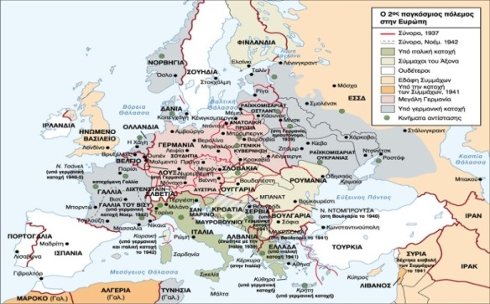
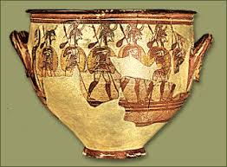
Παραδείγματα Ιστορικών Πηγών
Χάρτης Φωτογραφικό ντοκουμέντο Αγγείο

Slide 22
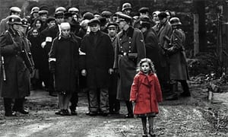
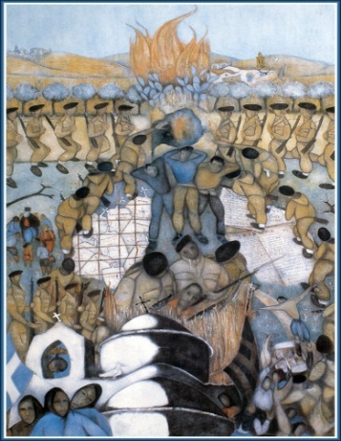
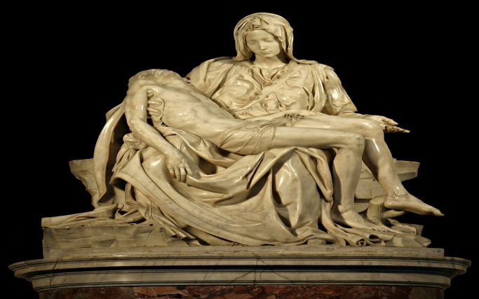
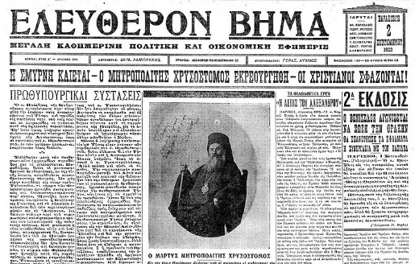
Παραδείγματα Ιστορικών Πηγών
Κινηματογραφική παράσταση Ζωγραφική Ημερήσιος τύπος(εφημερίδες)
– Γλυπτική

Slide 23

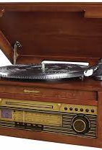



Ας ξεκαθαρίσουμε ότι: ΑΝΤΙΚΕΙΜΕΝΑ ΑΛΛΩΝ ΕΠΟΧΩΝ ΜΑΡΤΥΡΟΥΝ ΤΗΝ ΙΣΤΟΡΙΑ

Slide 24


Ας ψάξουμε στο σπίτι μας αντικείμενα άλλων εποχών. Έχουν και αυτά τη δική τους Ιστορία…

Slide 25




Slide 26
Σας χαιρετώ !!!!
Καλό Διάβασμα

